Slide 1
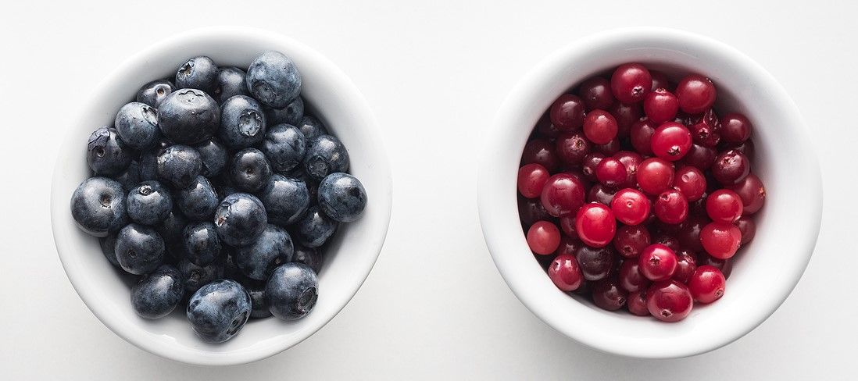


Datathon 2023
Pilar Madariaga

Slide 2
.1.
Exploratory Data Analysis

Slide 3
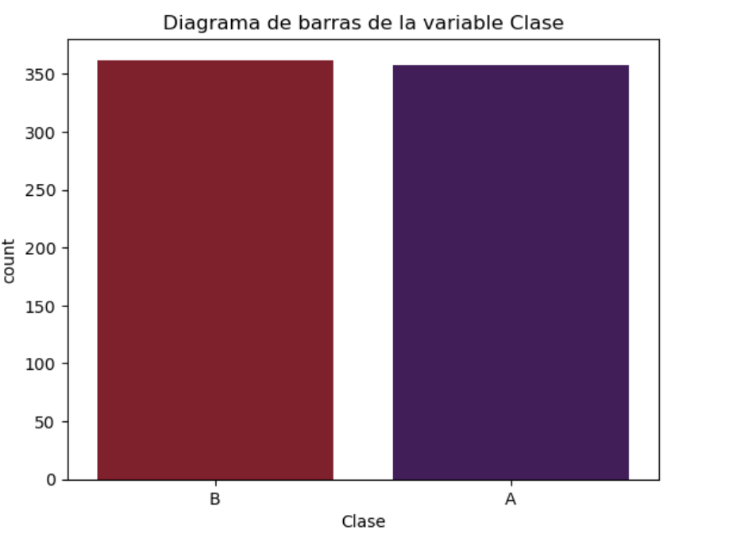
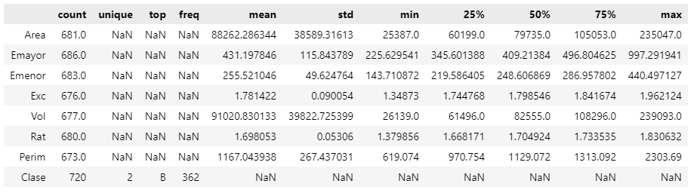
Raw Data I
Variable Respuesta : Clase de arándano
Variables Predictoras: Area, Eje Mayor, Eje menor, Excentricidad, Volumen Ratio, Perímetro

Slide 4
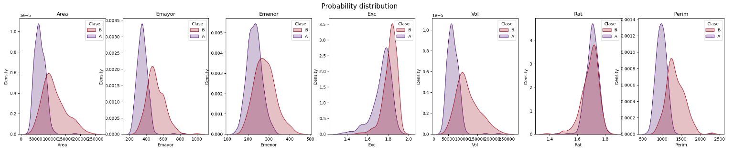
Raw Data II

Slide 5
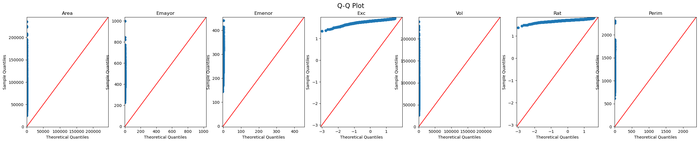
Distribución No Normal

Slide 6
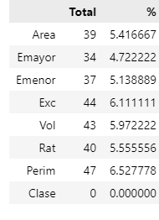
Missing Values
Se observa un porcentaje pequeño de valores nulos distribuidos de manera no uniforme entre las diferentes columnas del dataset.
Estrategia de tratamiento de valores faltantes: Eliminación

Slide 7
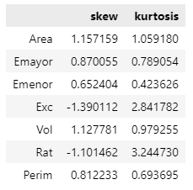
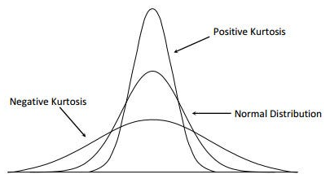
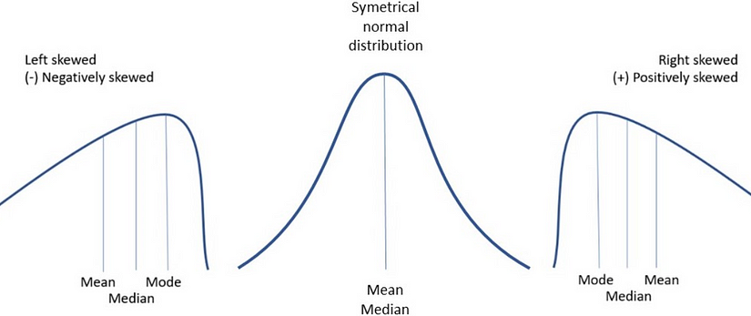
Skew and Kurtosis
Curtosis es una medida que determina la forma de la distribución, observando el pico y la pesadez de las colas (tailedness).
Skweness es una medida que determina la asimetría de las colas.

Slide 8
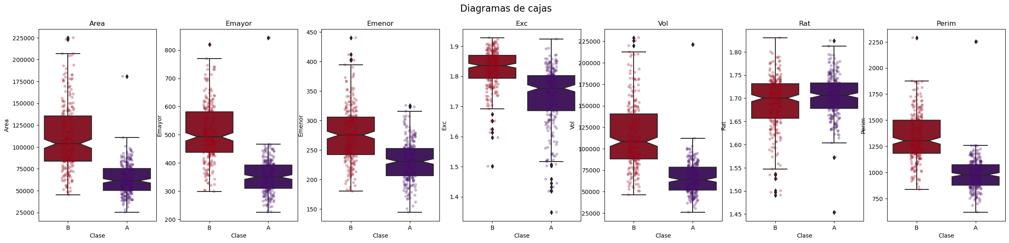
Outliers: IQR Method

Slide 9
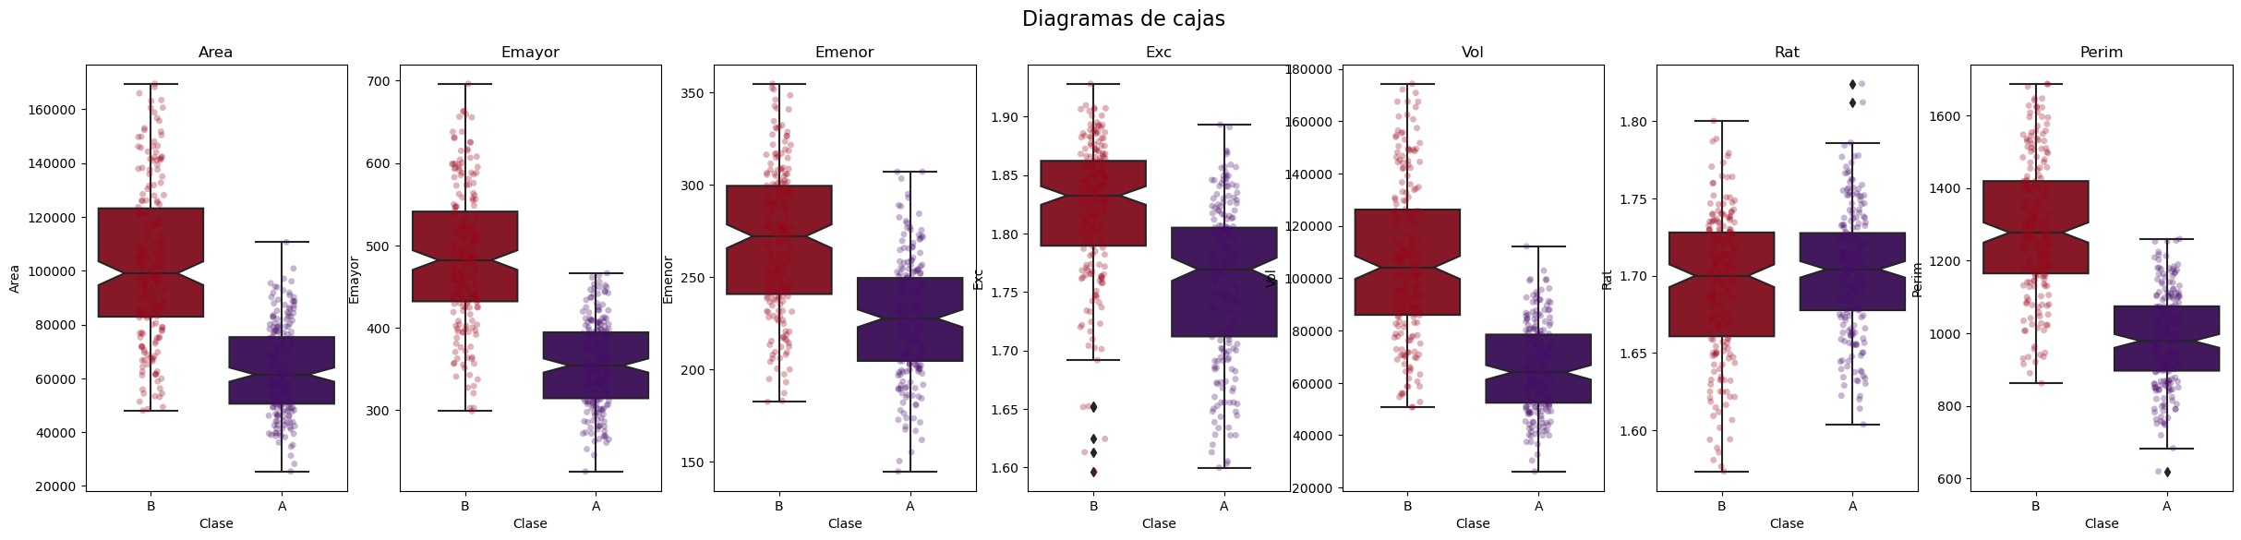
Without Outliers I

Slide 10
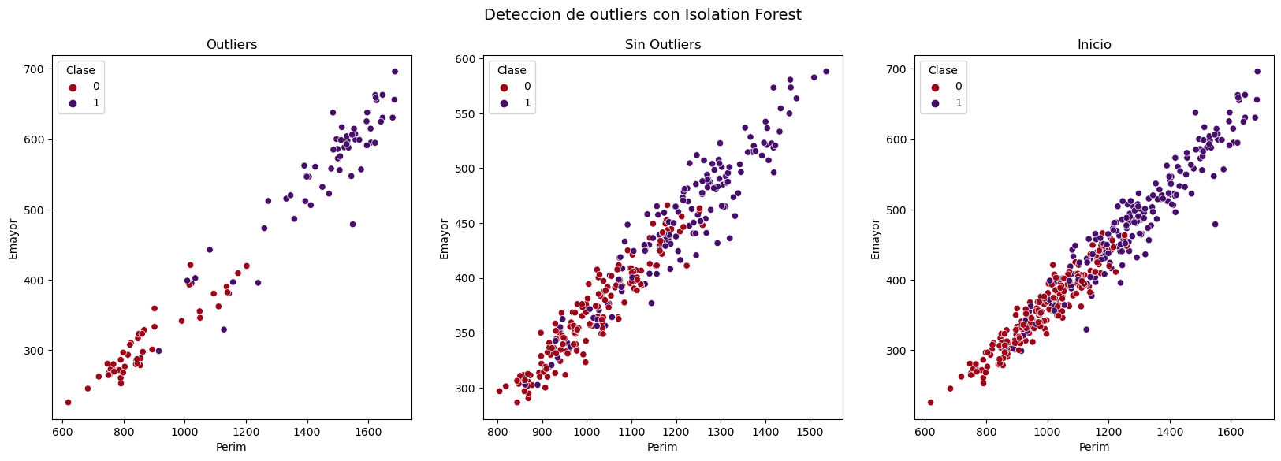
Anomalies: Isolation Forest

Slide 11
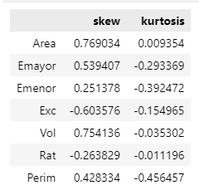
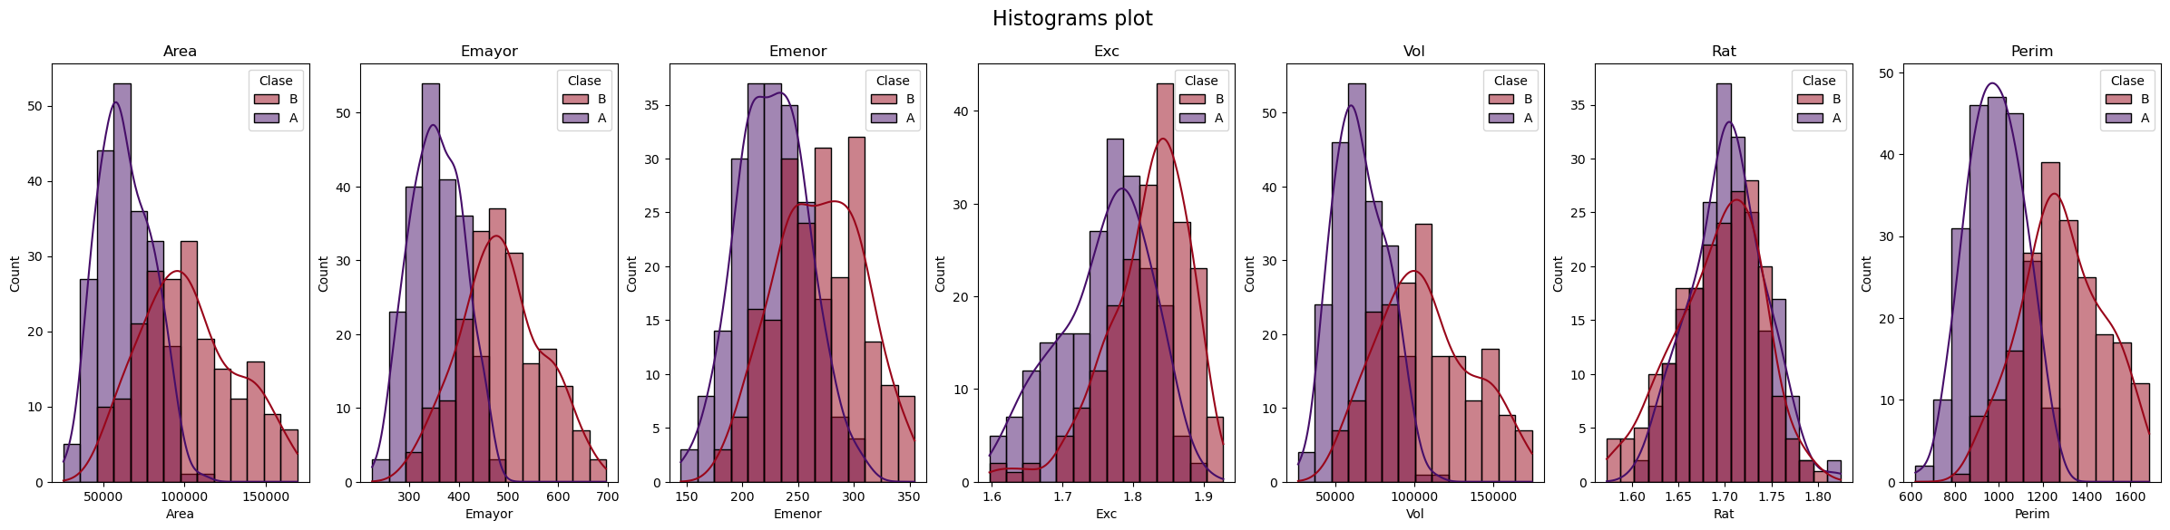
After cleaning

Slide 12
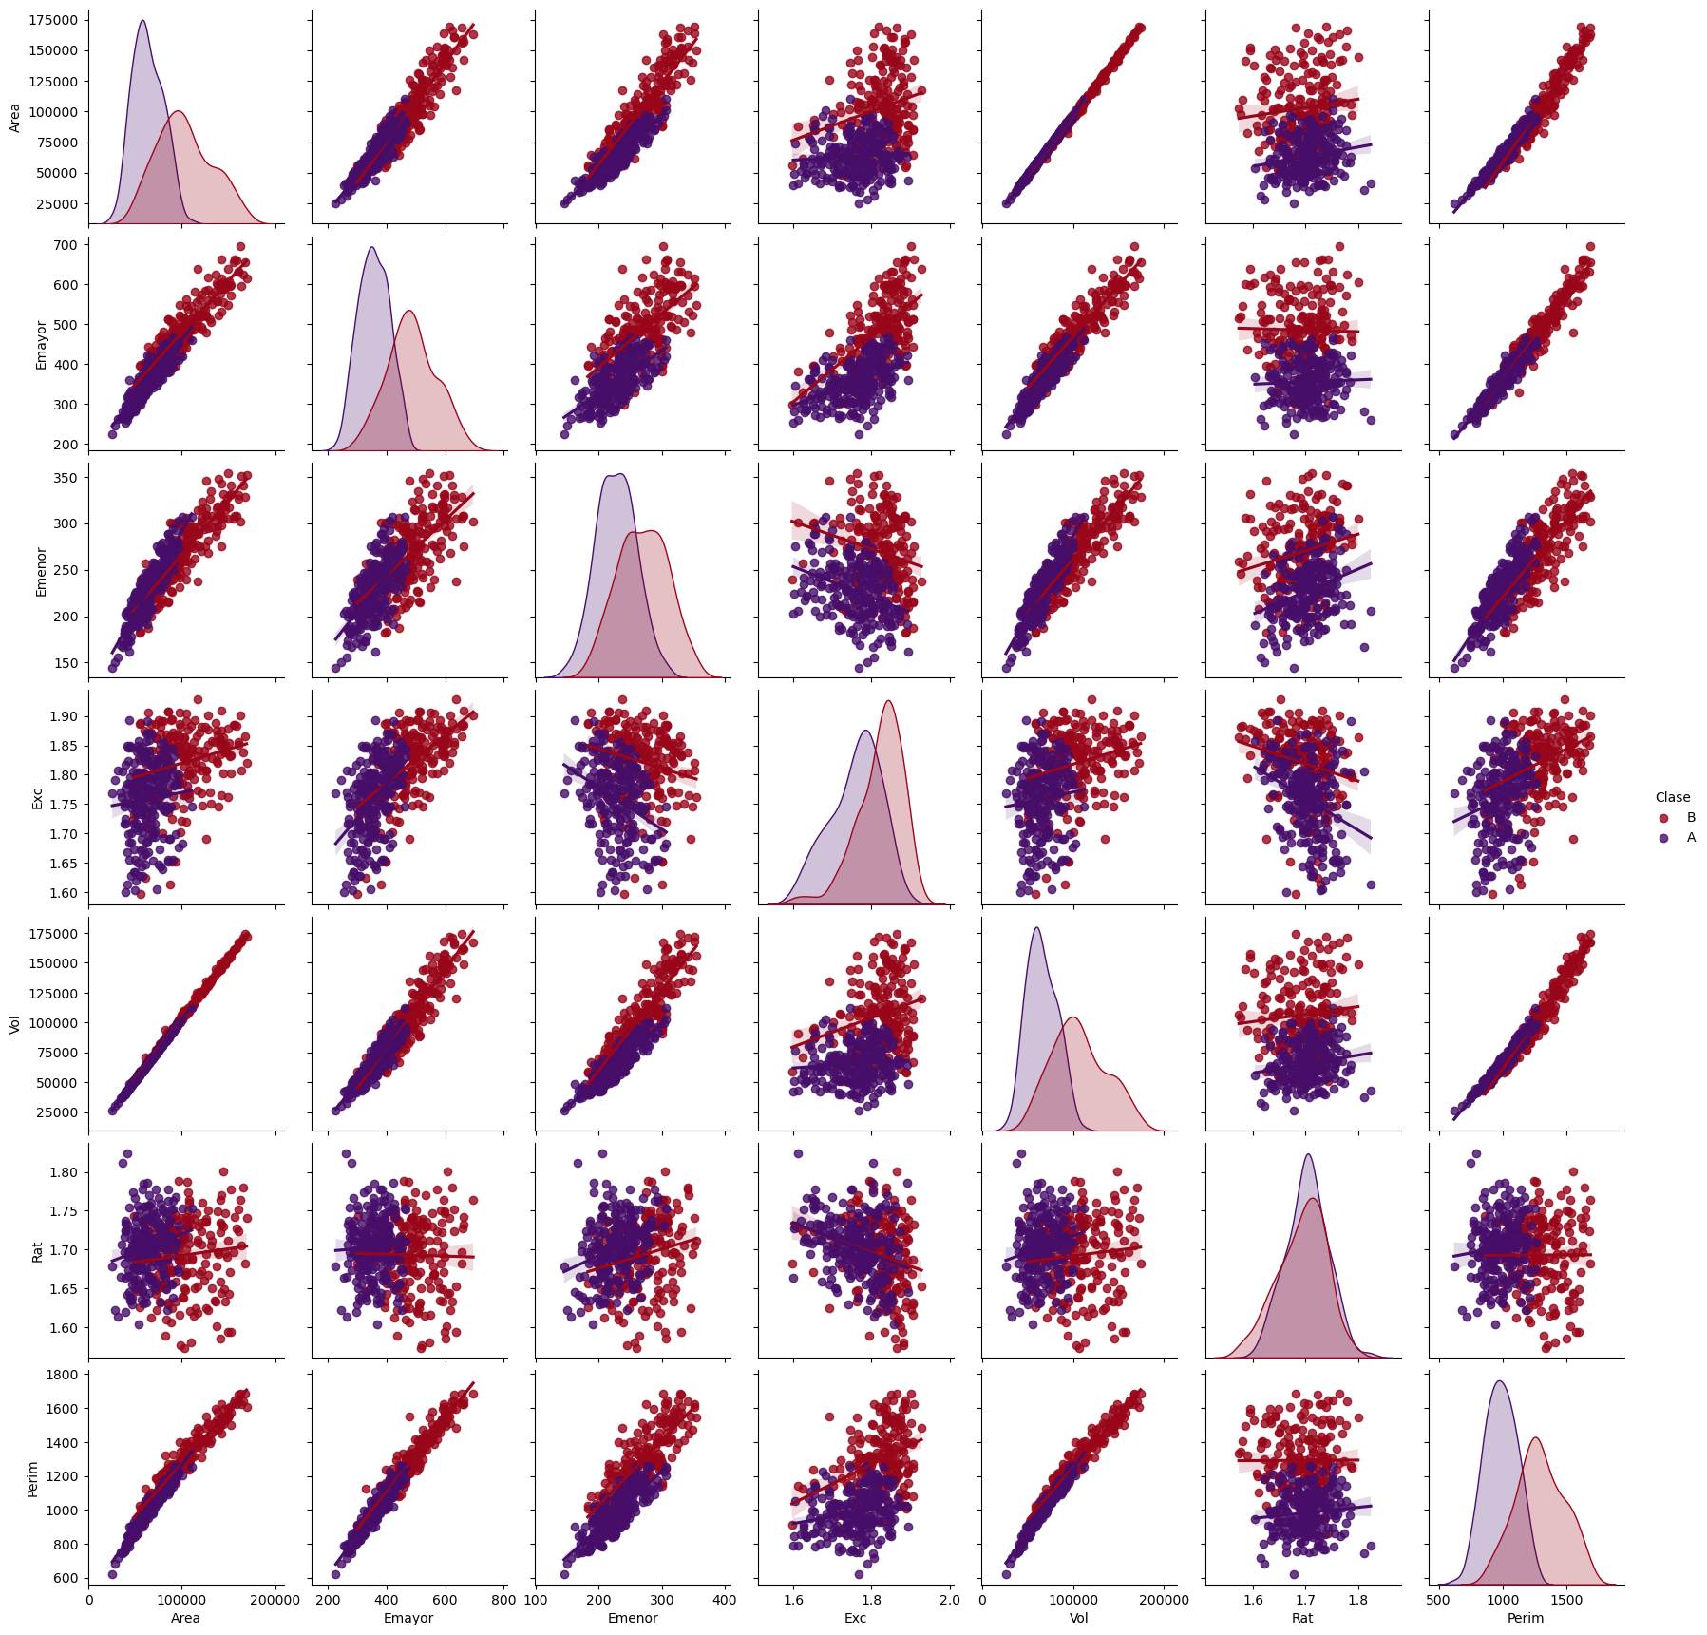
Multicollinearity

Slide 13
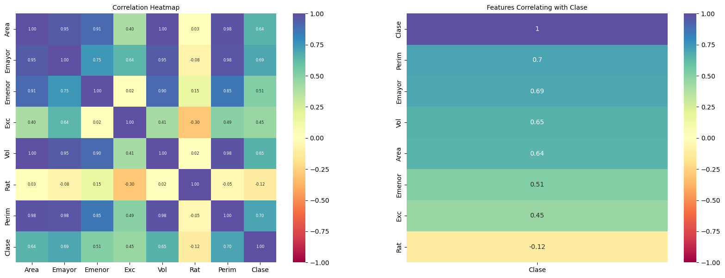
Correlation Matrix

Slide 14
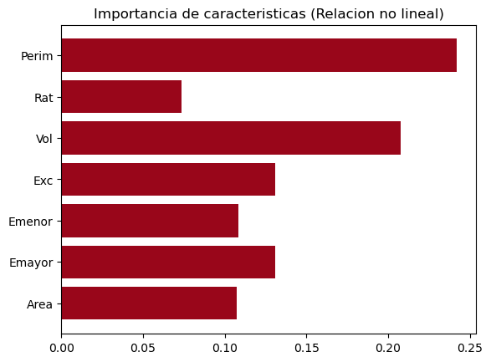
Feature Importance
Análisis de la importancia de las variables predictoras.
Se decide no descartar ninguna variable predictora.

Slide 15
.2.
Fit and Evaluation

Slide 16
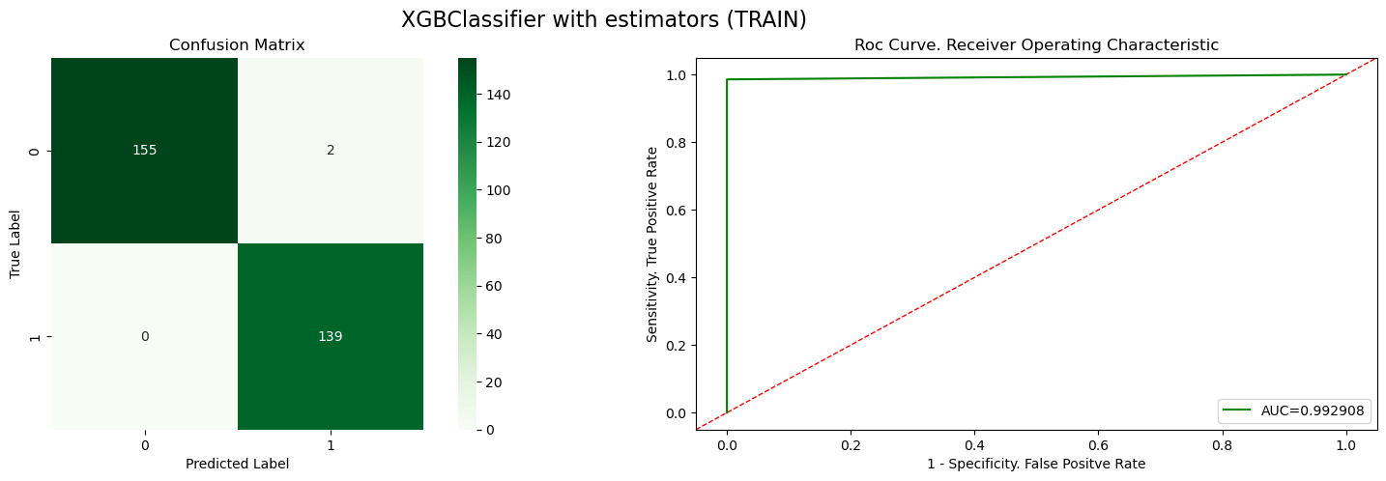
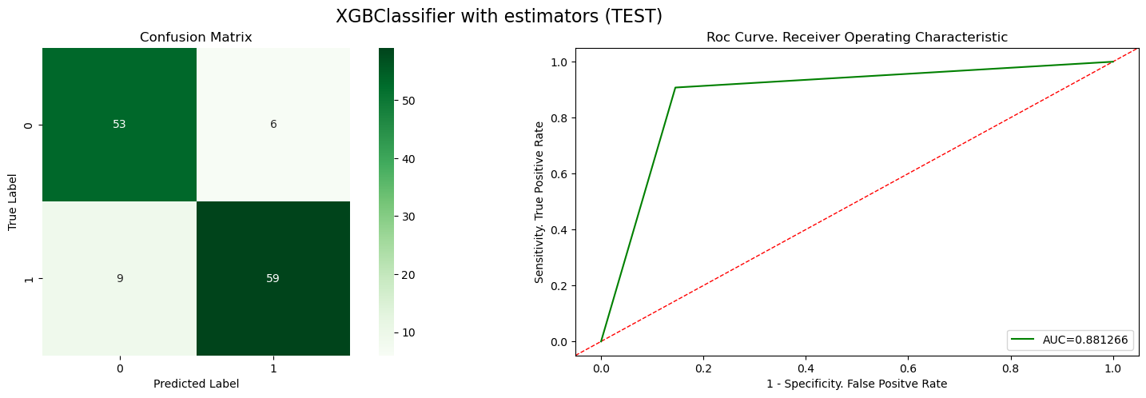
XGBClassifier
AUC: 0.88 F1:88

Slide 17
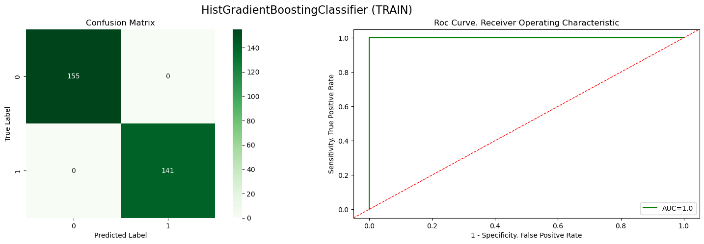

HistGradientBoostingClassifier
AUC: 0.87 F1:88

Slide 18


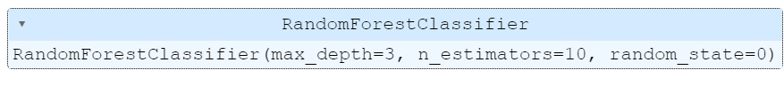
Random Forest
AUC: 0.87 F1:88

Slide 19
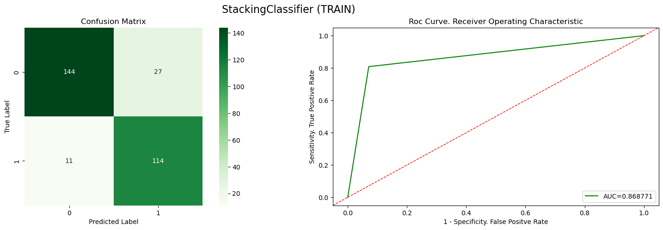
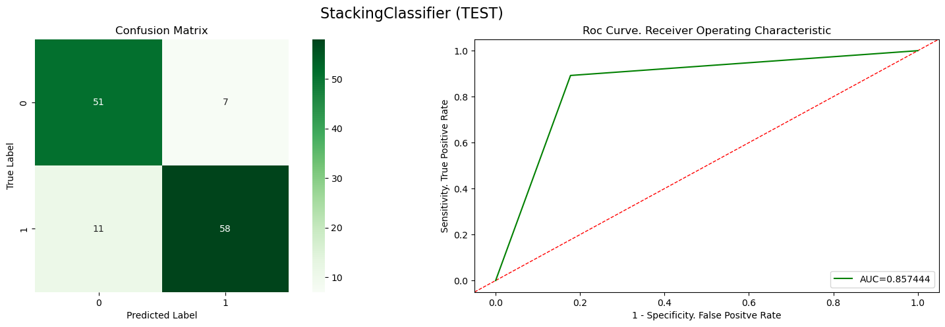
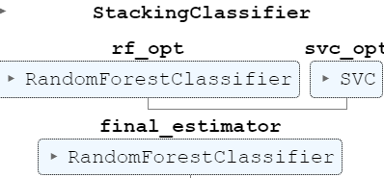
StackingClassifier
AUC: 0.85 F1:85

Slide 20
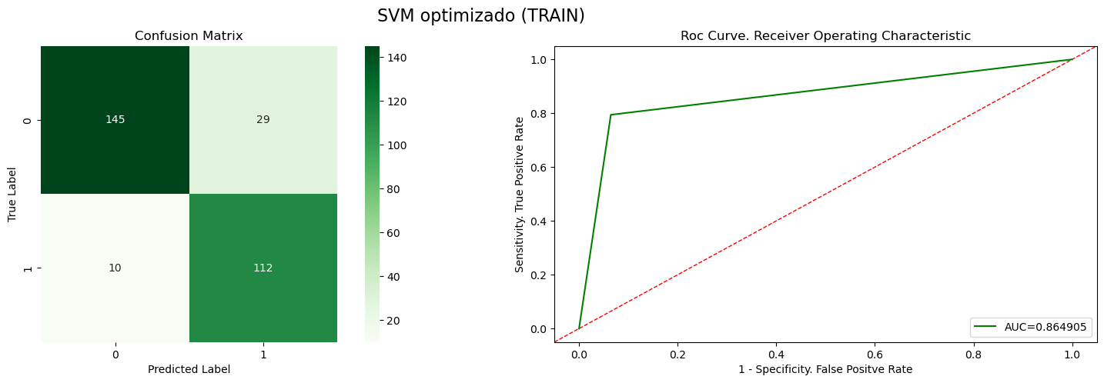
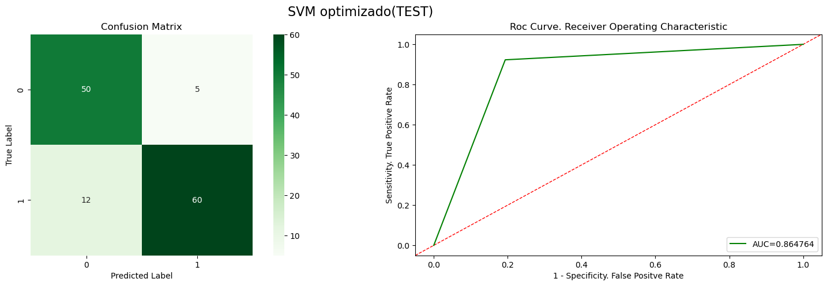
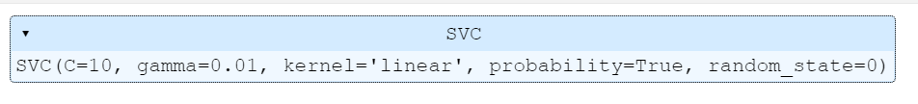
SVM
AUC: 0.86 F1:85

Slide 21
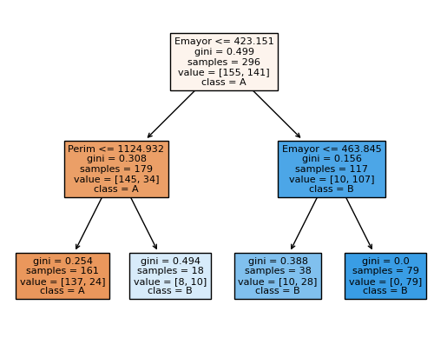

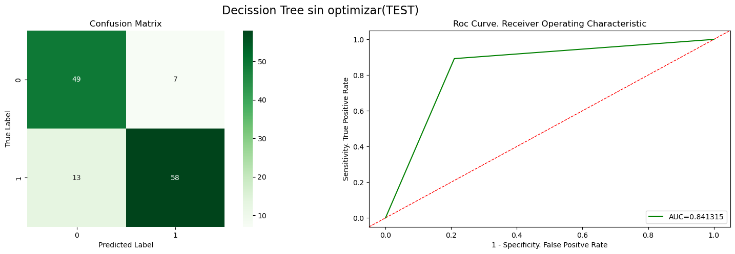
DecisionTreeClassifier
AUC: 0.84 F1:84

